Slide 1
บทที่ 6
บริเวณว่าง (Space)

Slide 2
เนื้อหา
ความหมายของบริเวณว่าง
รูปและพื้น
ลักษณะของบริเวณว่าง
มิติของบริเวณว่าง
บริเวณว่างบวก บริเวณว่างลบและบริเวณว่างที่เป็นกลาง
บริเวณว่าง 2 นัย

Slide 3
ความหมายของบริเวณว่าง
บริเวณว่าง หมายถึง บริเวณว่างที่ล้อมรอบรูปทรง ระยะห่างระหว่างรูปทรง พื้นที่ระนาบว่างเปล่าหรือที่ว่างภายในรูปทรง มีรูปลักษณะเป็น 2 มิติและ 3 มิติ

Slide 4
รูปและพื้น
รูป (Figure) หมายถึงรูปร่างหรือรูปทรงที่เกิดจากส่วนประกอบสำคัญของศิลปะรวมตัวกันขึ้นเป็น ภาพคน สัตว์หรือสิ่งของ ฯลฯ
พื้น (Ground) หมายถึงบริเวณว่าง 2 มิติหรือ 3 มิติ ที่ล้อมรอบรูปทรง

Slide 5
ลักษณะของบริเวณว่าง
บริเวณว่างในงานทัศนศิลป์ เป็นบริเวณว่างที่ถูกควบคุมให้ดำเนินไปตามที่ผู้ทำงานศิลปะต้องการ ลักษะของบริเวณว่างมี 2 ลักษณะ ดังนี้
บริเวณว่างจริง (Physical space) หรือบริเวณว่างทางกายภาพ หมายถึงบริเวณว่างที่ปรากฏจริงในงานประติมากรรม หรือสถาปัตยกรรม เป็นบริเวณว่างที่สามารถรับรู้สัมผัสได้ด้วยความเป็นจริงทางกายภาพ มีอากาศอยู่โดยรอบ

Slide 6
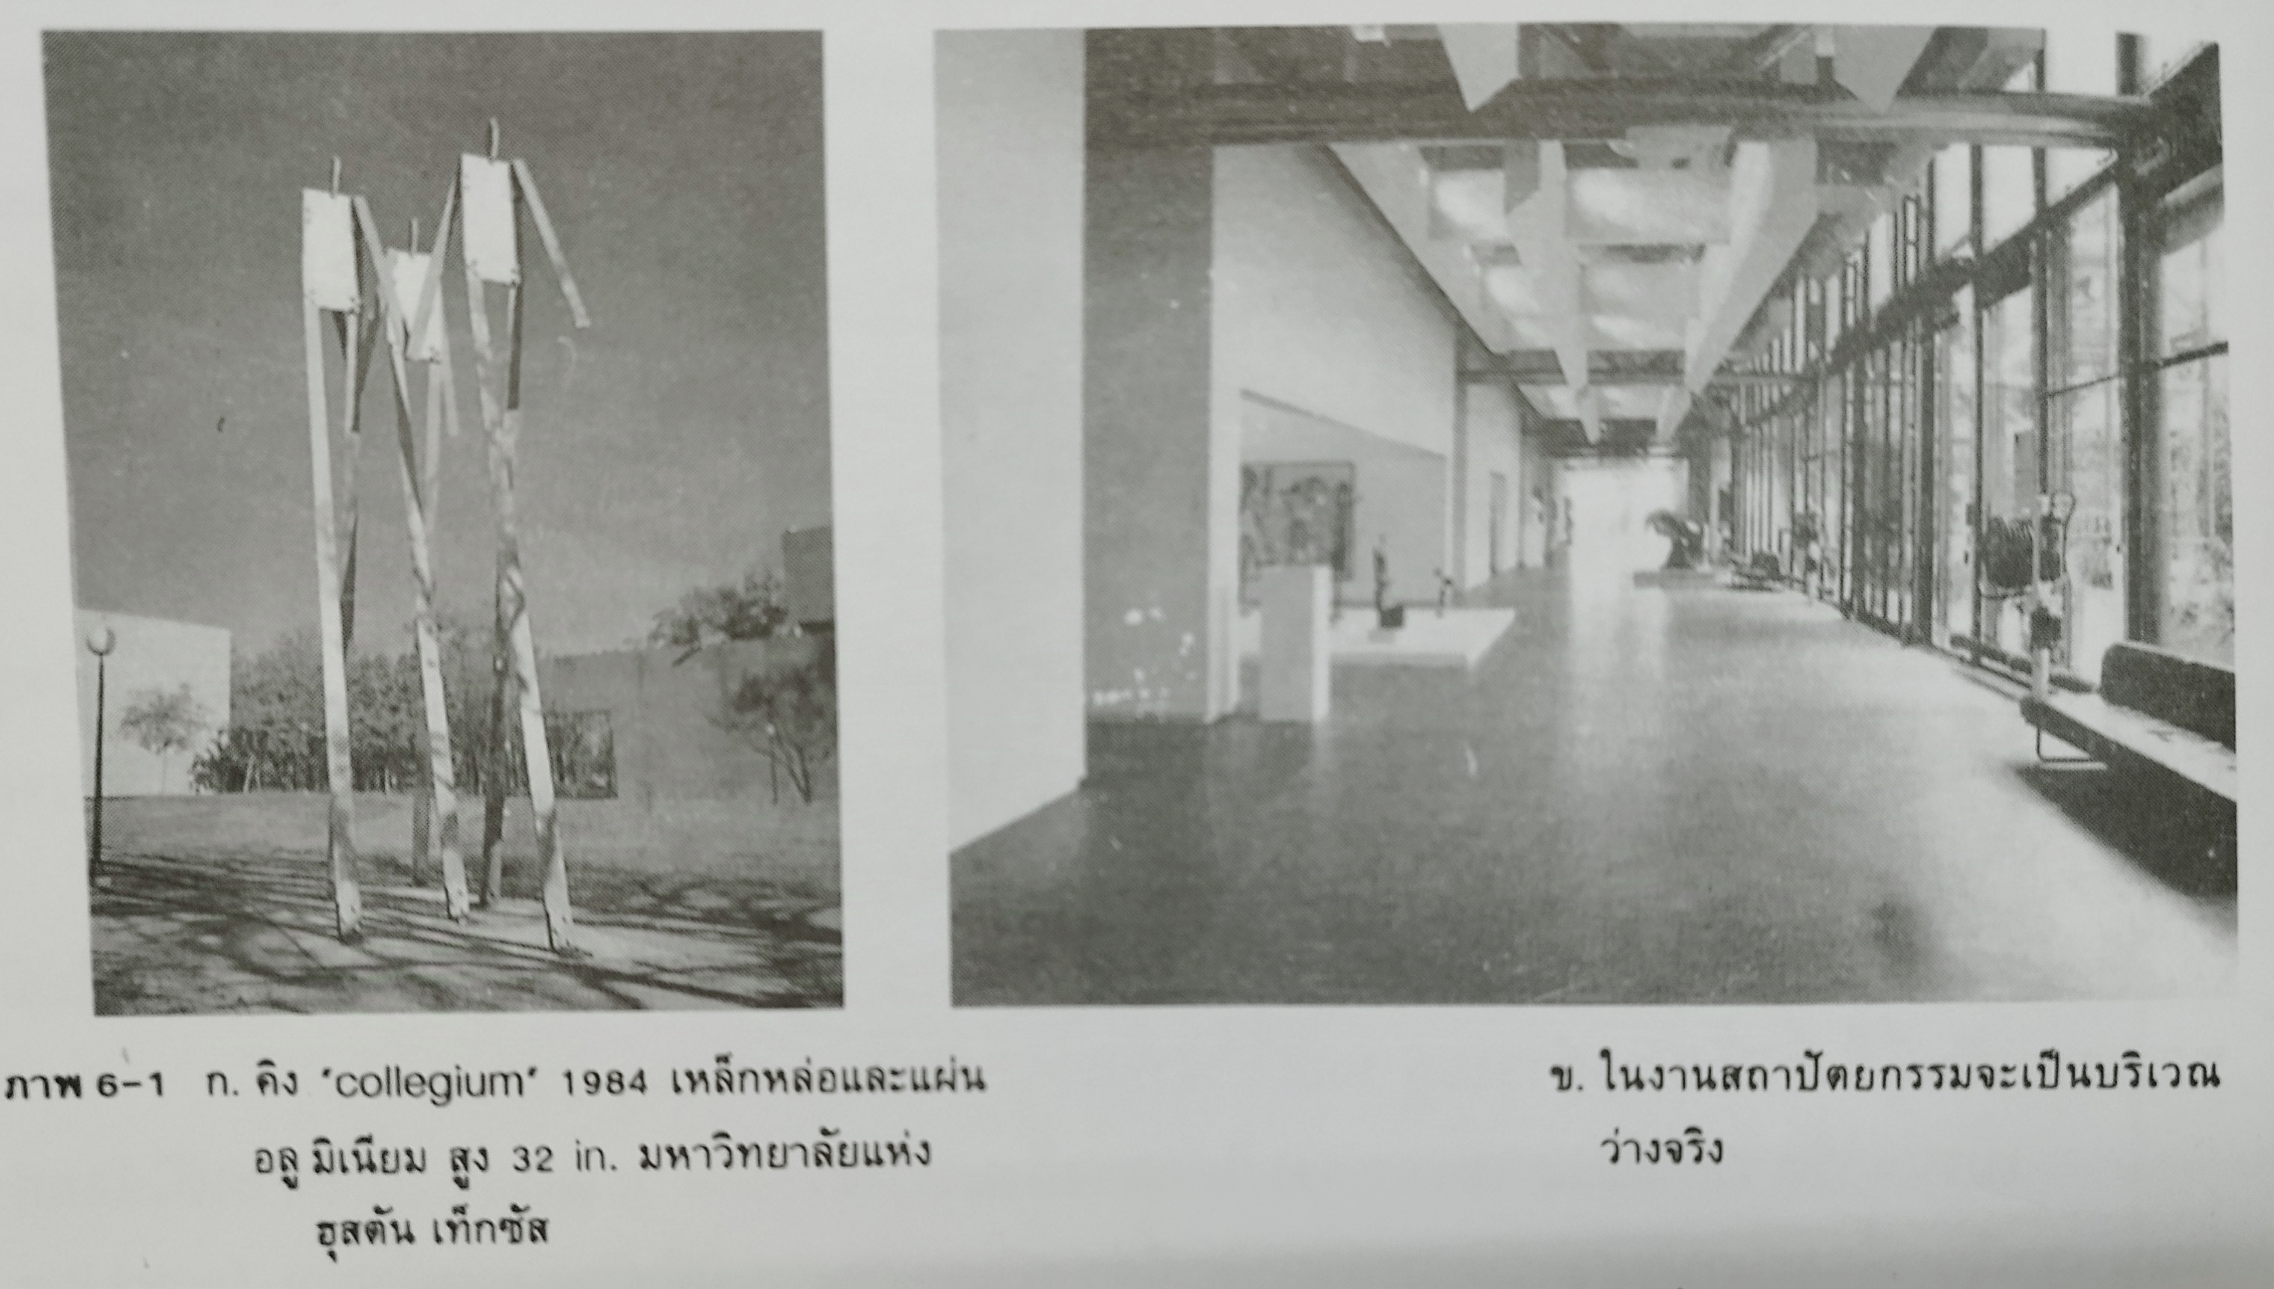

Slide 7
ลักษณะของบริเวณว่าง
บริเวณว่างในงานทัศนศิลป์ เป็นบริเวณว่างที่ถูกควบคุมให้ดำเนินไปตามที่ผู้ทำงานศิลปะต้องการ ลักษะของบริเวณว่างมี 2 ลักษณะ ดังนี้
บริเวณว่างลวงตา (Pictorial space) หมายถึงบริเวณว่างที่ปรากฏในงานจิตรกรรม ศิลปะภาพพิมพ์ เป็นบริเวณว่าง 3 มิติ แสดงความกว้าง ความยาว และความลึก ในลักกษณะลวงตา บริเวณว่างลักษณะนี้จะเรียกอีกนนัยหนึ่งว่าบริเวณว่างแบบรูปภาพ

Slide 8
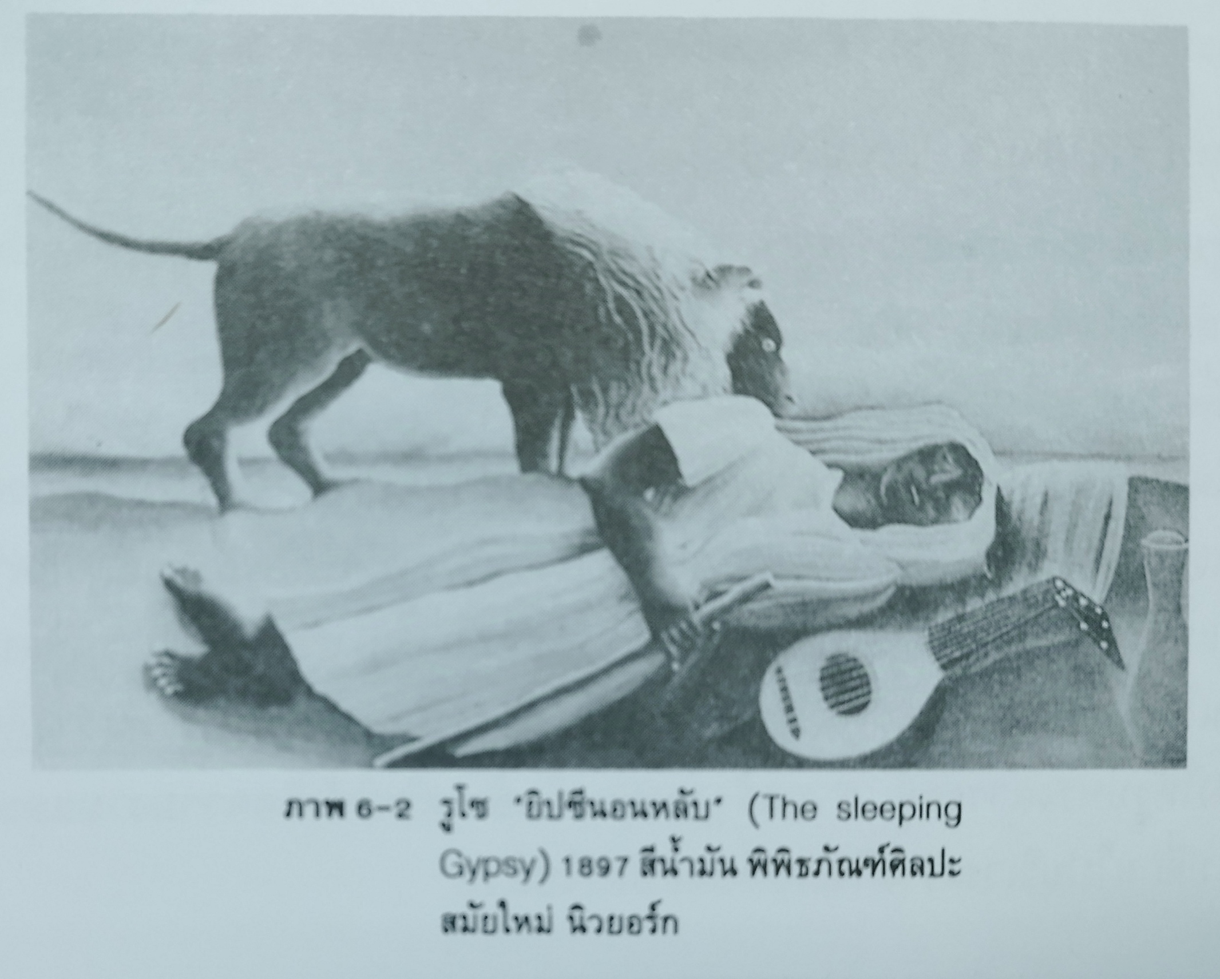

Slide 9
มิติของบริเวณว่าง
มิติของบริเวณว่างสามารถแบ่งได้ดังนี้
บริเวณว่าง 2 มิติ (Two dimension space) หมายถึง บริเวณว่างที่แสดงเฉพาะความกว้างและความยาว เช่น แผ่นระนาบของกระดาษ ผ้าใบ ผนัง หรือบริเวณว่างระหว่างรูปร่างในงานจิตรกรรมที่ไม่แสดงปริมาตรเป็น 3 มิติ

Slide 10
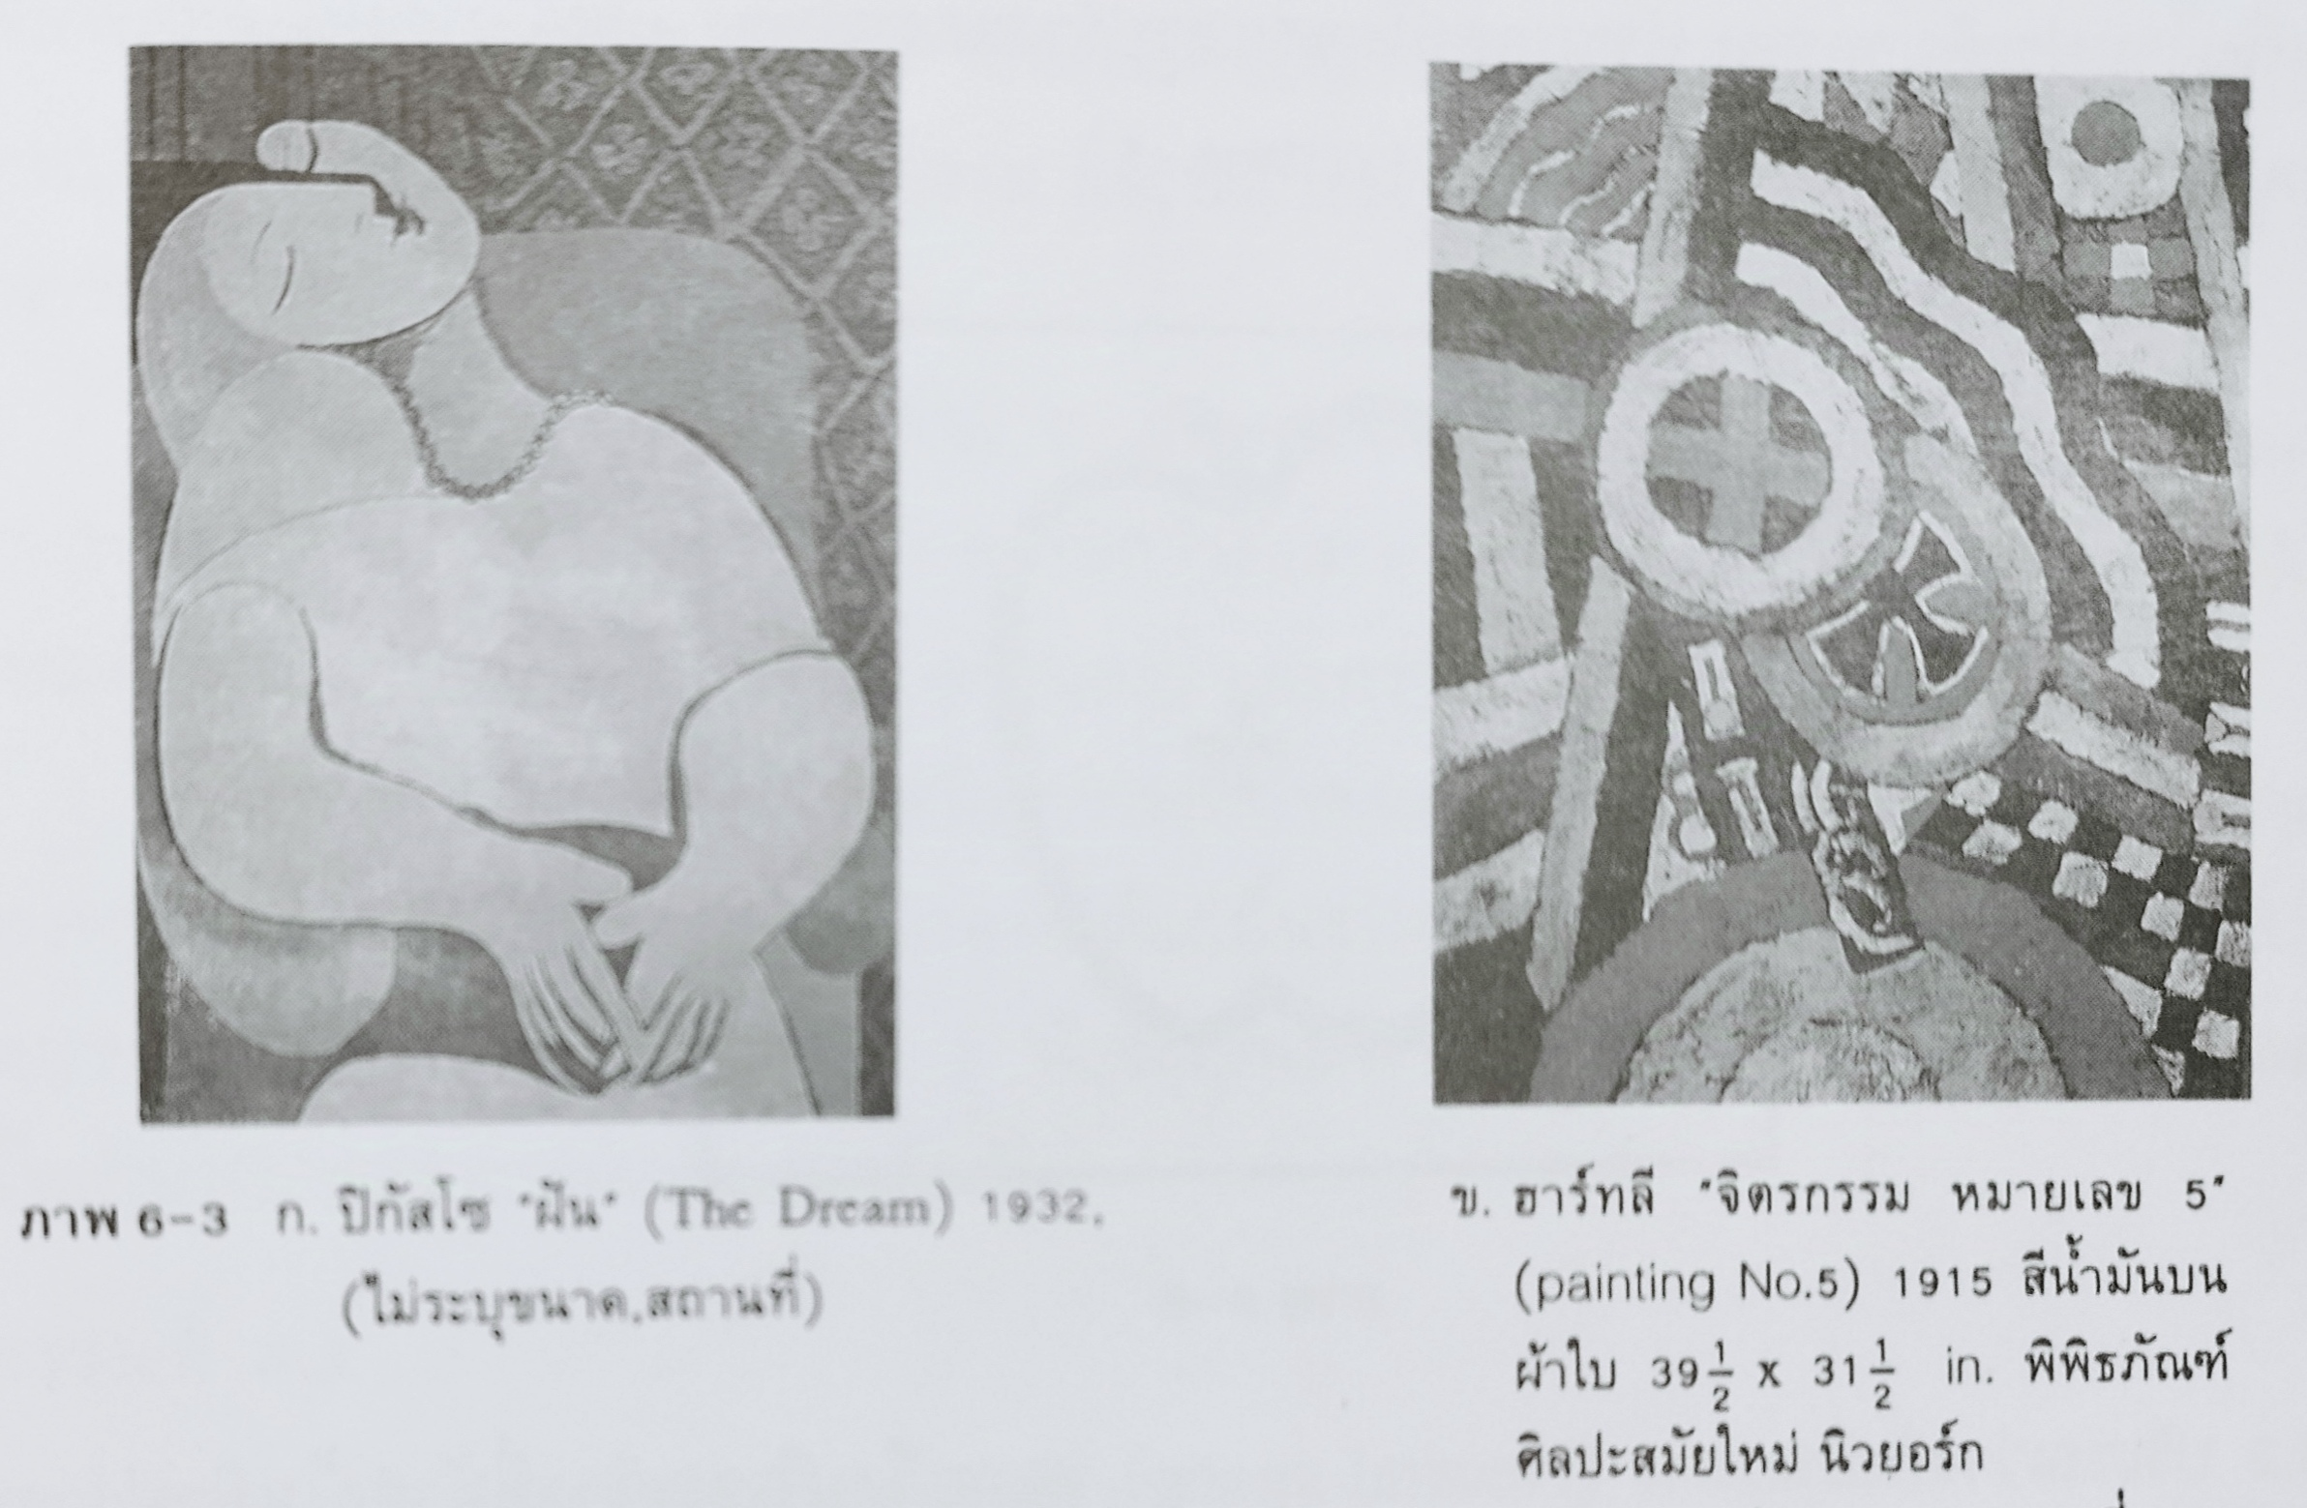

Slide 11
มิติของบริเวณว่าง
มิติของบริเวณว่างสามารถแบ่งได้ดังนี้
บริเวณว่าง 3 มิติ (Three dimension space) หมายถึงบริเวณว่างที่แสดงความกว้าง ความยาว และความลึก เป็นที่ว่างลวงตาแสดงระยะในงานจิตรกรรม เป็นบริเวณว่างล้อมรอบรูปทรงในงานประติมากรรมและสถาปัตยกรรม

Slide 12
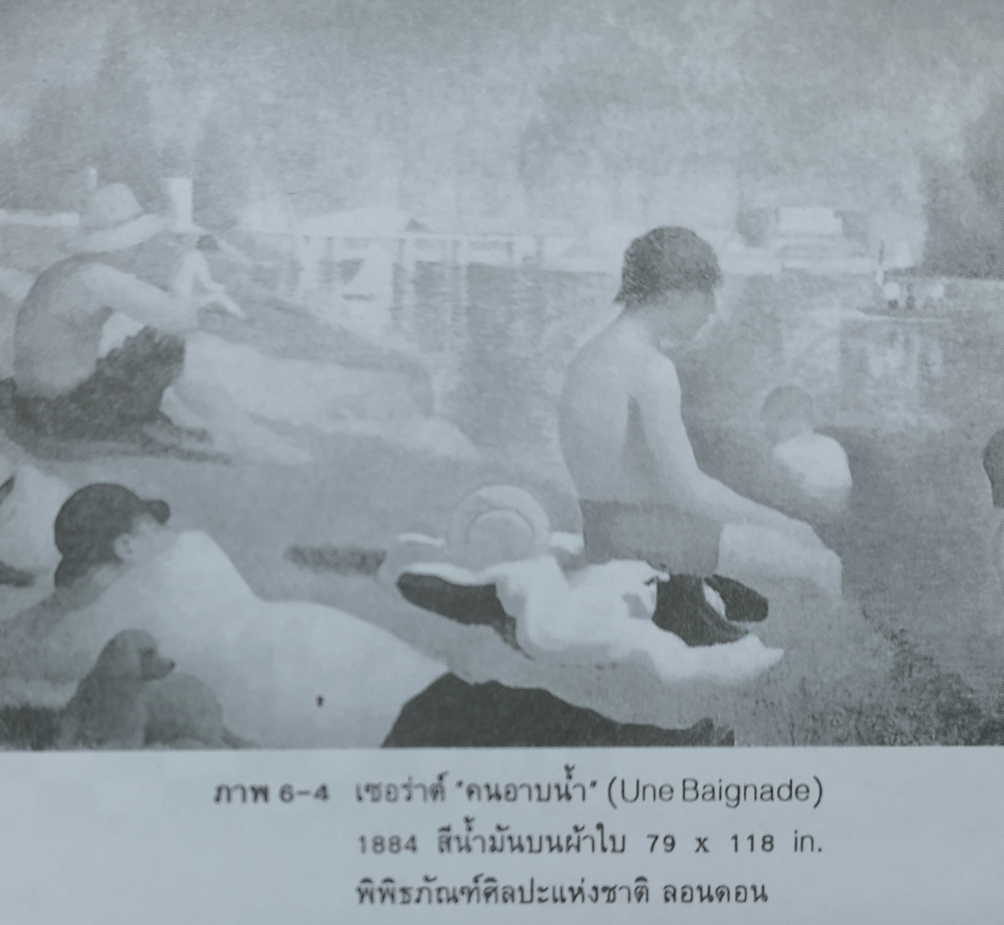

Slide 13
บริเวณว่างบวก บริเวณว่างลบ และบริเวณว่างที่เป็นกลาง
มิติของบริเวณว่างสามารถแบ่งได้ดังนี้
บริเวณว่างบวก (Positive space) หมายถึง บริเวณว่างที่ถูกกำหนดขึ้นด้วยเส้น สี น้ำหนัก ฯลฯ ให้เป็นรูปร่าง หรือรูปทรง บริเวณในส่วนที่ถูกกำหนดขึ้นนี้จะเป็นบริเวณว่างที่มีความหมาย
บริเวณว่างลบ (Negative space) หมายถึงบริเวณว่างที่เป็นระนาบในงานจิตรกรรม เป็นอากาศในงานประติมากรรม ปรากฏอยู่โดยรอบรูปร่างและรูปทรง และมีความสำคัญเท่าเทียมกับรูปร่างหรือรูปทรงที่เป็นบริเวณว่างบวก
บริเวณว่างที่เป็นกลาง (Neutral space) หมายถึงบริเวณว่างที่ยังคงไม่มีรูปร่างหรือรูปทรงใดปรากฏอยู่ บริเวณว่างที่เป็นกลาง ได้แก่ ระนาบของกระดาษ ผ้าใบหรือผนัง

Slide 14
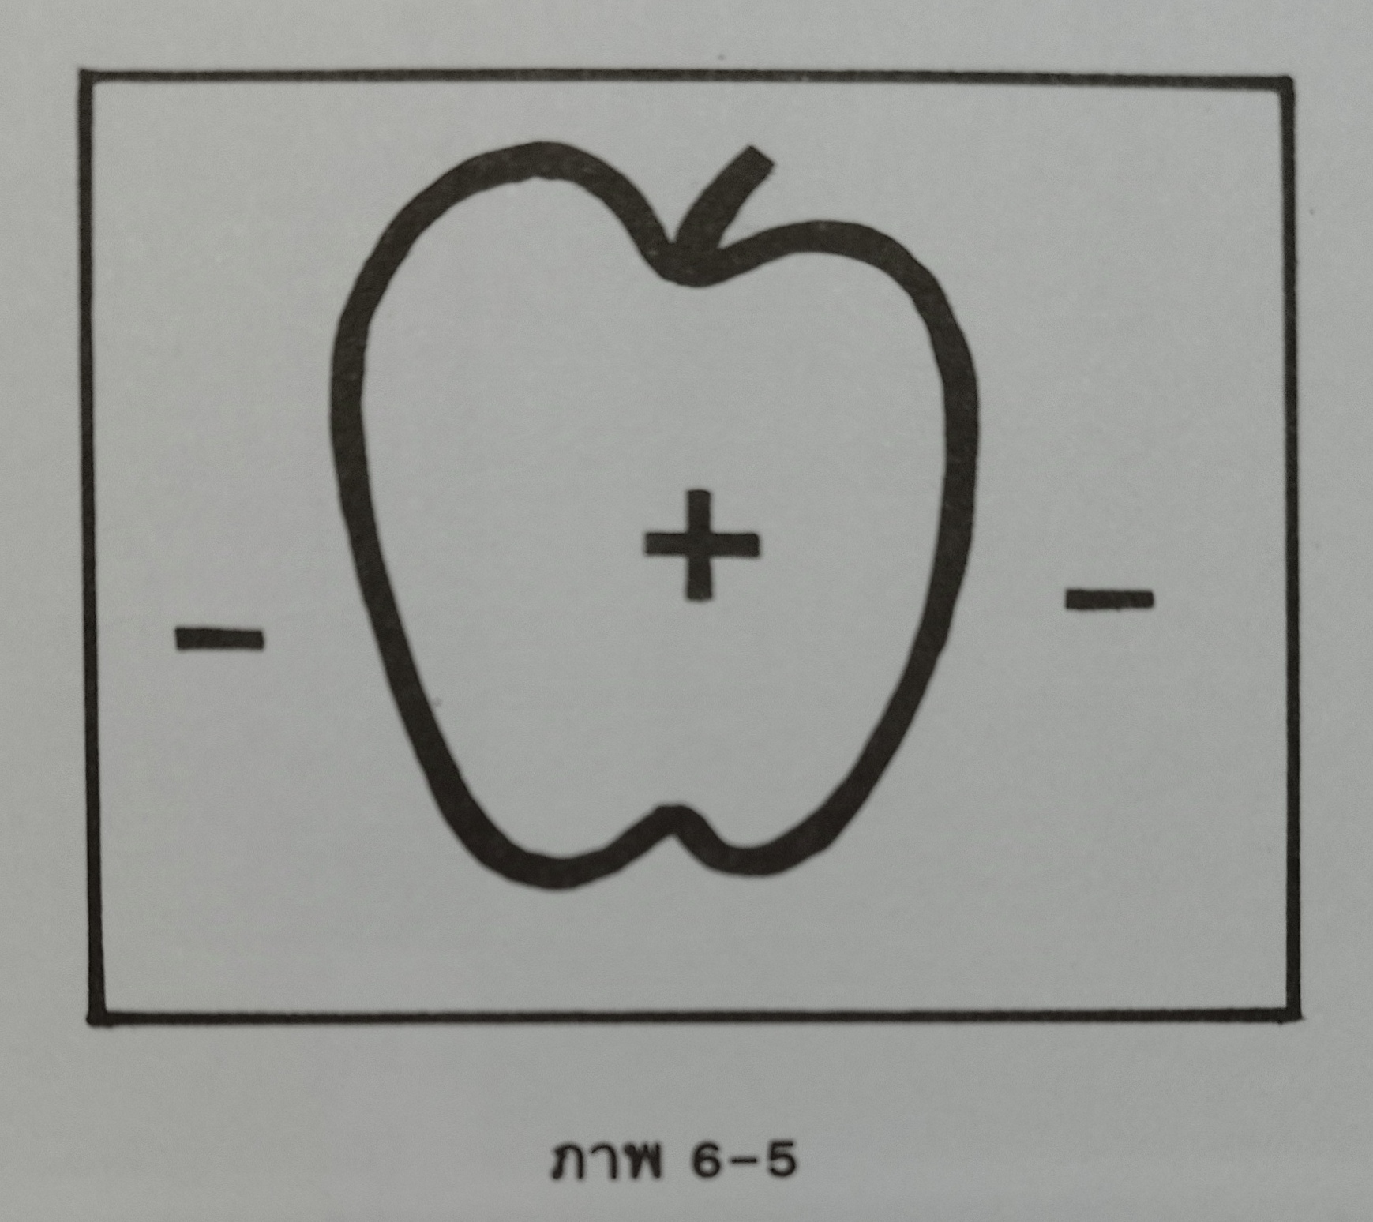

Slide 15
บริเวณว่าง 2 นัย
บริเวณว่าง 2 นัย หมายถึงบริเวณว่างที่ถูกกำหนดขึ้นให้เป็นรูปร่างหรือรูปทรงที่มีความสำคัญเท่าเทียมกัน จึงไม่อาจกำหนดได้ว่าส่วนใดคือบริเวณว่างที่เป็นบวก และส่วนใดคือบริเวณว่างที่เป็นลบ
บริเวณว่างที่ถูกกำหนดขึ้นทั้ง 2 ลักษณะนี้จึงเป็นทั้งบวกและลบสลับกัน

Slide 16
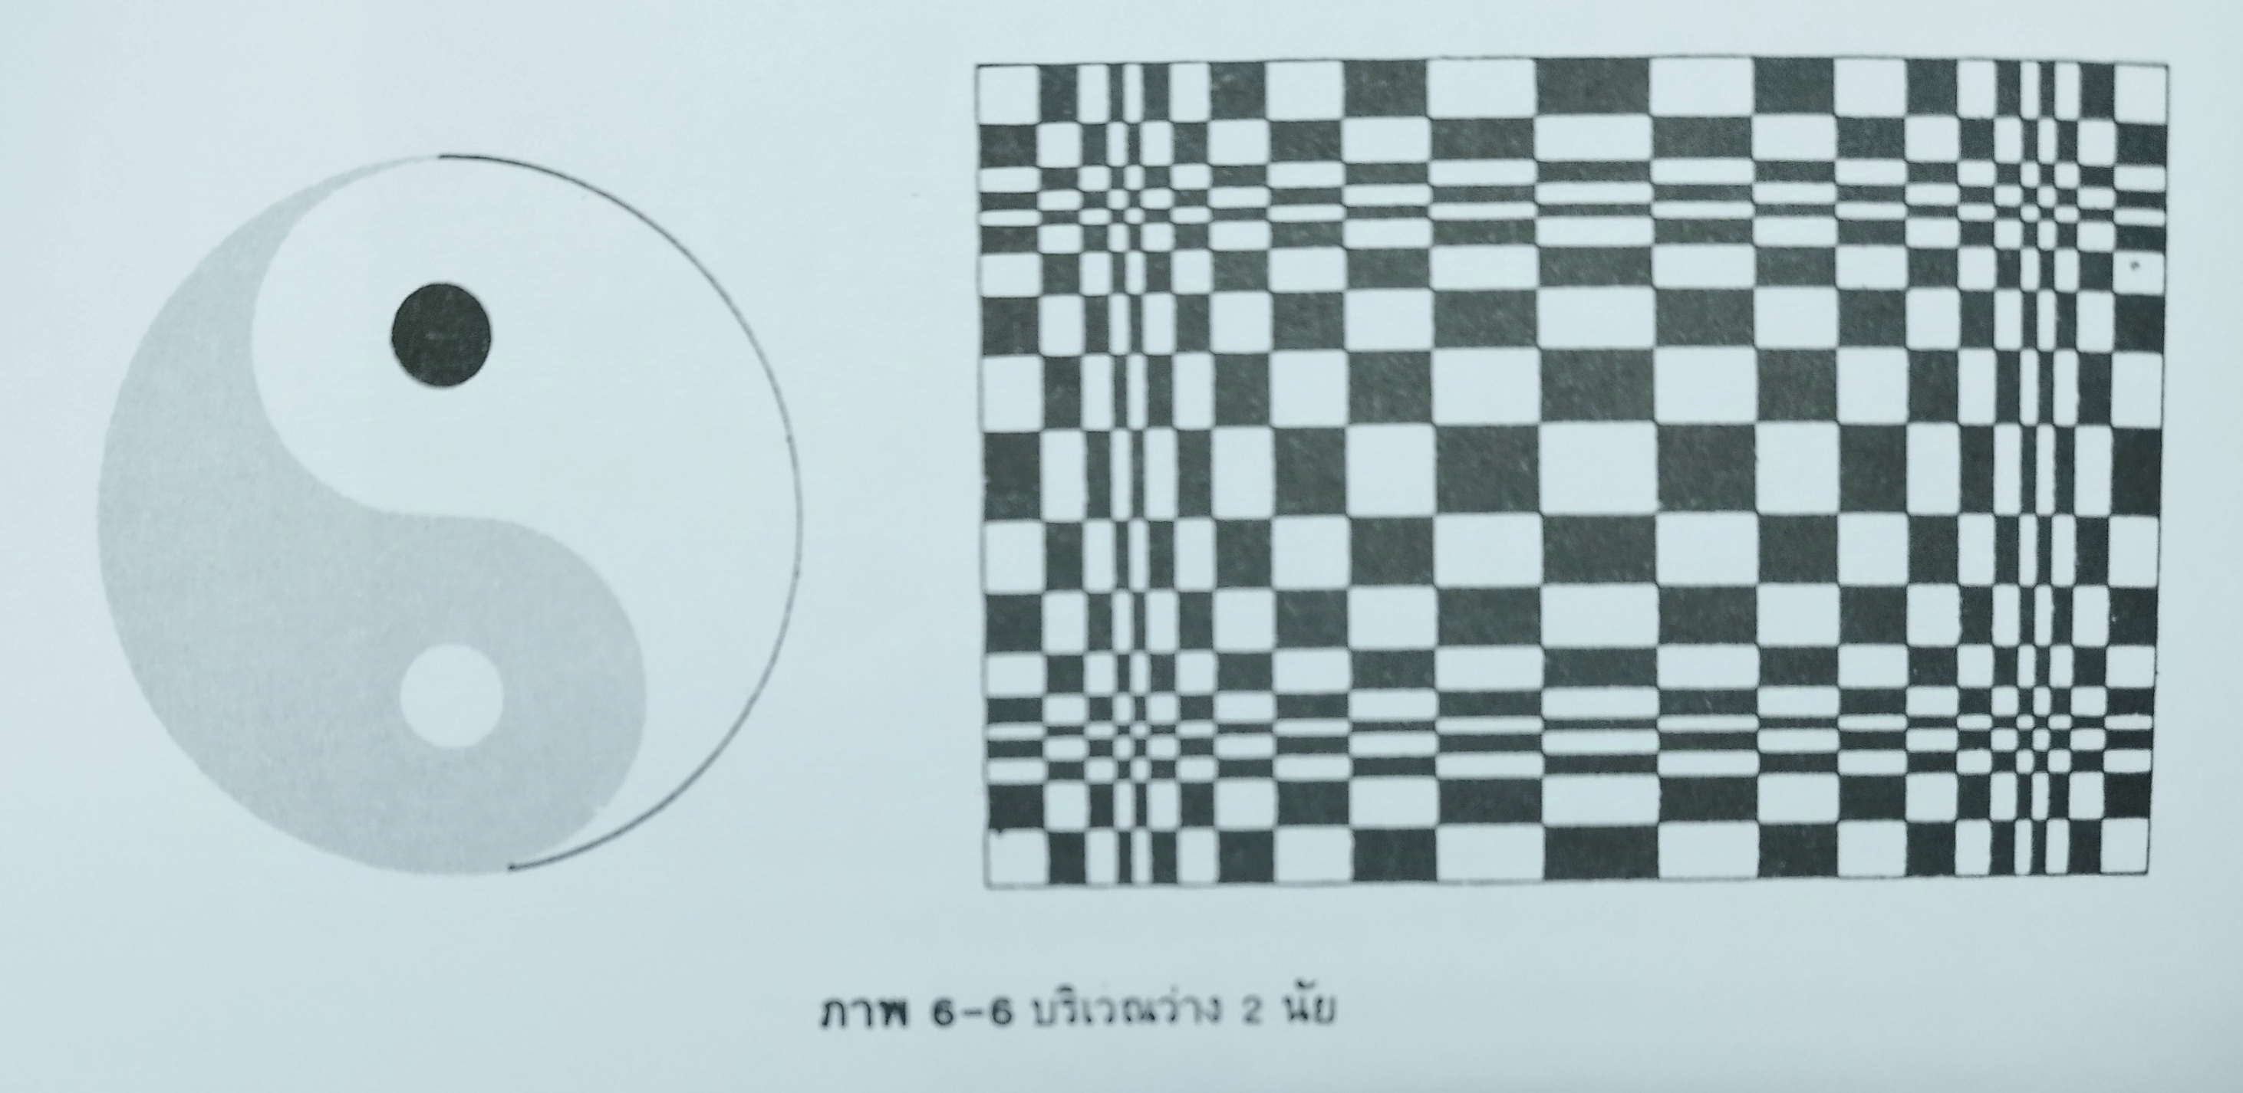

Slide 17
WORKSHOP 5
ให้นักศึกษาออกแบบองค์ประกอบศิลป์ด้วยรูปทรงเรขาคณิต โดยคำนึงถึงบริเวณว่าง
ใช้ความคิดสร้างสรรค์แสดงการการจัดภาพ และลงน้ำหนักอ่อนแก่ด้วย ดินสอดำ 1 ภาพ

Slide 18
